Slide 1
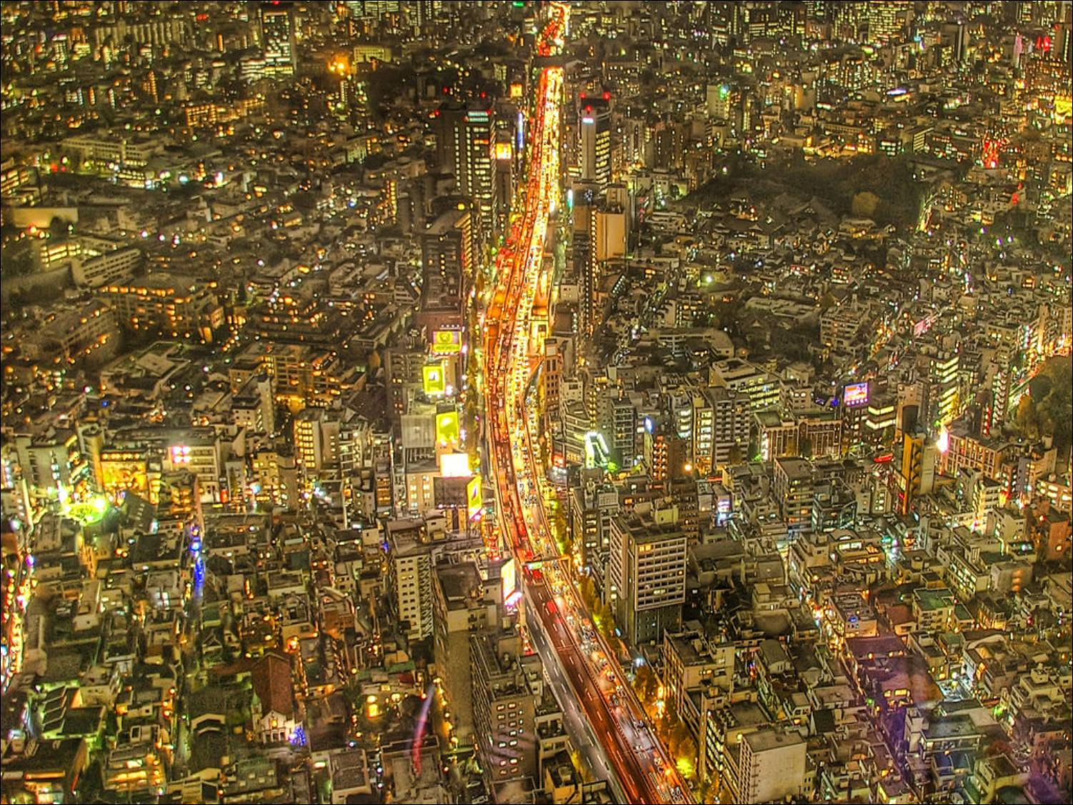
日本东京

Slide 2
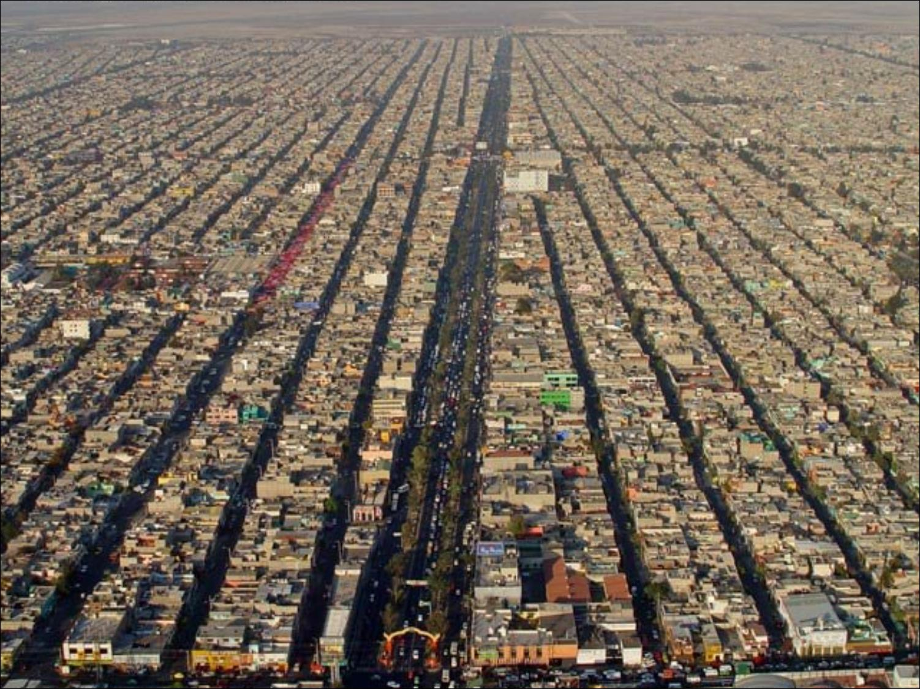
墨西哥城

Slide 3
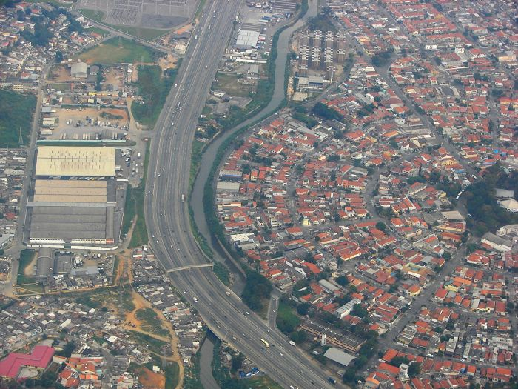
巴西圣保罗

Slide 4
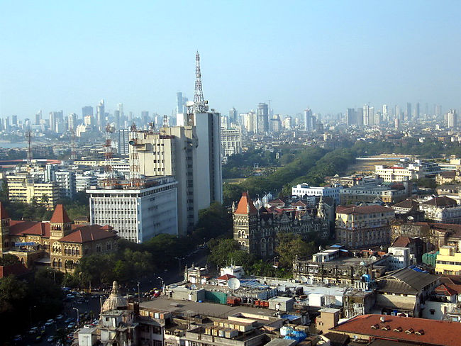
印度孟买

Slide 5
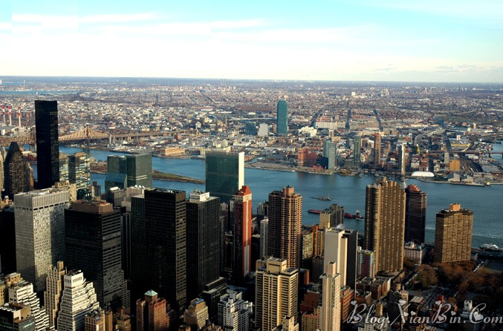
美国纽约

Slide 6
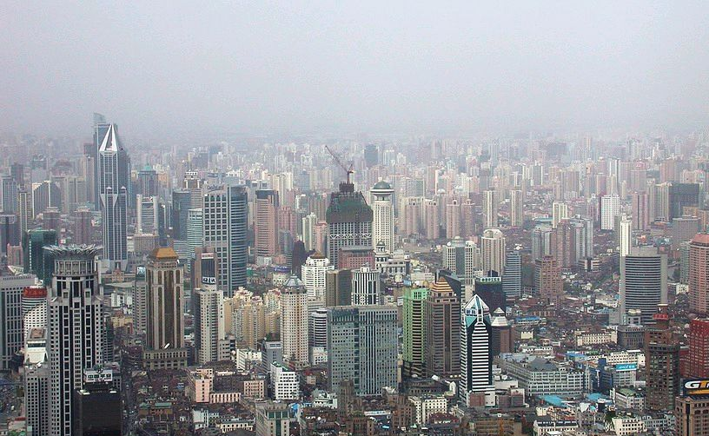
中国上海

Slide 7

美国洛杉矶

Slide 8
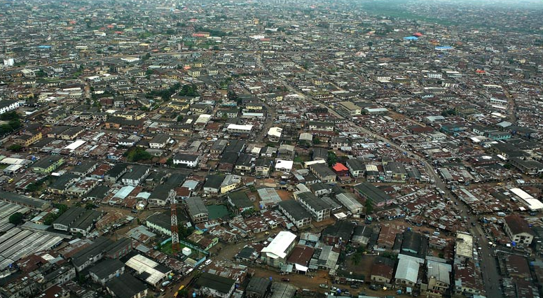
尼日利亚拉各斯

Slide 9
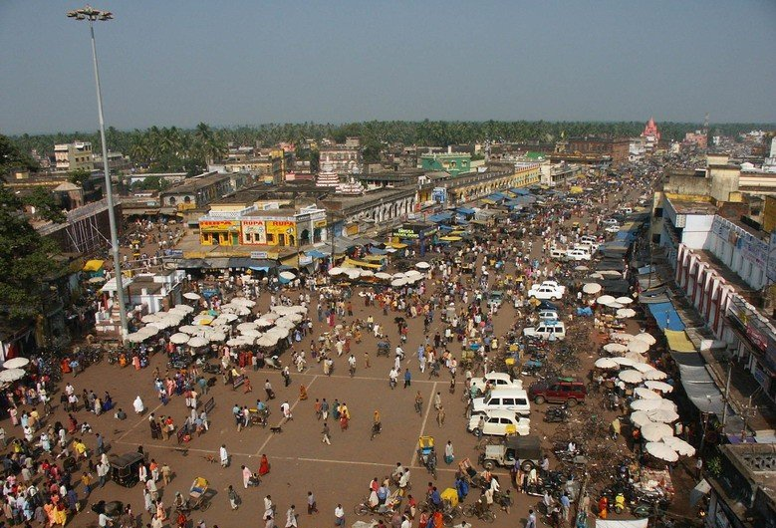
印度加尔各答

Slide 10
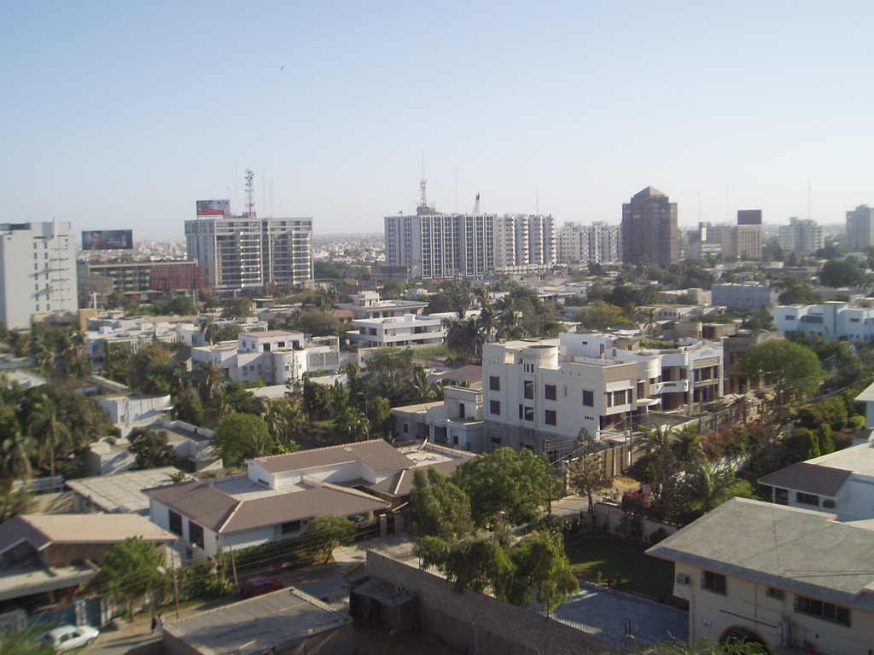
巴基斯坦卡拉奇

Slide 11

我们知道，城市有大小之分，也就是城市等级是不同的，但是。。。
究竟怎么样的城市才算“大” 呢？

Slide 12

不同等级城市的服务功能
第二章 城市与城市化

Slide 13

学习目标
1.了解我国城市等级划分的标准。
2.理解不同等级城市其服务功能及服务范围的区别，运用发展的观点认识城市等级的变化。
3.学会运用不同等级城市服务范围的嵌套理论，掌握不同等级城市的空间分布特点。

Slide 14
内容索引
自主学习区
互动探究区
达标检测区

Slide 15
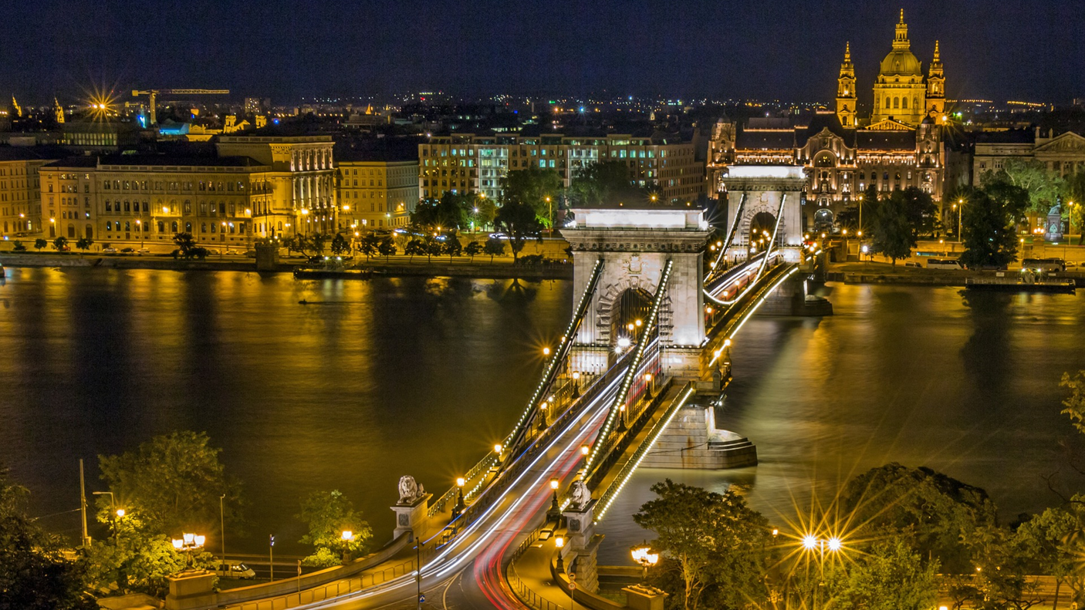
自主学习区

Slide 16
1
2
德国南部城市 等级体系的启示
城市的不同等级

Slide 17
1
通常以城市人口规模来划分城市等级
中国分法
国际分法
1. 小城市
1. 城镇
<20万
2. 中等城市
2. 城市
20~50万
城市的不同等级
3. 大城市
3. 大城市
50~100万
4. 特大城市
4. 特大城市
≥100万

Slide 18

1
城市本身及城市附近的小城镇和广大的农村地区
不固定，也没有明确的界线
城市等级和服务种类、服务范围、城市数目的关系:
城市等级 | 服务种类 | 服务范围 | 城市数目
高 | 多 | 大 | 少
低 | 少 | 小 | 多
城市服务范围

Slide 19

1
城市能够发展到一定的规模或达到一定等级，与城市所处的地理位置密切相关
便捷的交通
优越的地理位置
城市等级提升
丰富的资源

Slide 20
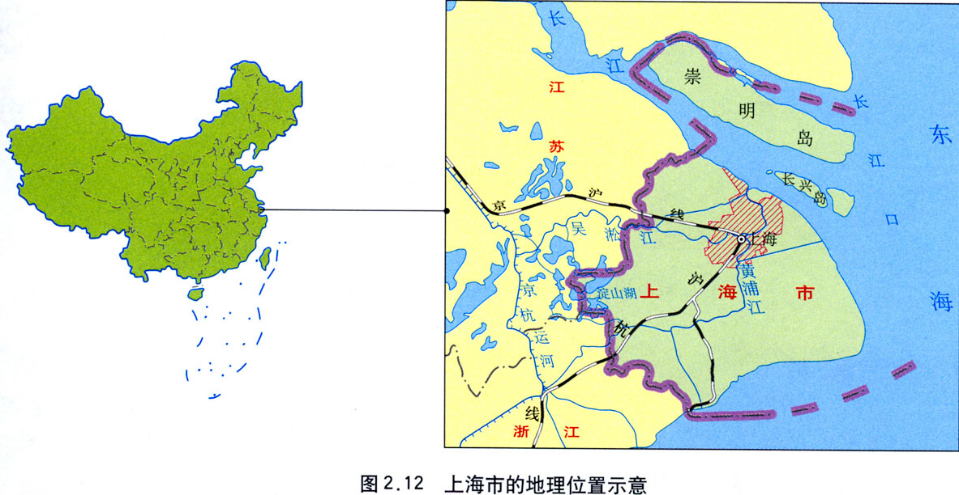
资料分析：
上海的城市规模曾经不如南京和广州，甚至不如宁波，在20世纪初却跃居全国第一，到底是什么优越的条件促使了上海城市等级的提高呢？
上海市地理位置示意图

Slide 21
上海市能够成为我国人口规模最大的城市，与 密切相关。
它所处的地理位置
上海的地理位置
南北海岸线的中点和长江出海口
为上海提供了巨大的市场
对外贸易扩大其服务范围
位置优越
使上海能够得到充足的原材料、劳动力、农产品供应
发达的铁路网
交通枢纽
广阔平坦、肥沃的土地，气候适宜，为城市的繁荣奠定基础
长三角东南端和太湖流域的下游
土地资源丰富

Slide 22
小结：城市等级的影响因素
服务范围的大小
城市等级的高低
优越的地理位置
发达的交通
丰富的资源条件

Slide 23
资料分析：
石家庄原来是河北正定县的一个小村庄，当初京汉铁路修到正定县城时，把车站向南迁了十几千米，建在了石家庄。后来石德、石太铁路又在这里与京汉线相交，石家庄成了重要的铁路枢纽，城市也获得了较快的发展，成为河北省的行政中心。现在的石家庄人口已超过１００万，属于特大城市，而正定县城仍不过是座３万人的小城。
问题：石家庄从村庄发展为城市，并且城市的等级不断提高，最终成为特大城市，是什么因素在起作用呢？
交通因素

Slide 24
资料分析：
大庆市，以大庆油田而得名．此地原为滨洲铁路萨尔图车站两侧的千里平原．１９５９年９月２６日，松辽盆地第三号探井喷出原油．当时正是我国建国十周年大庆的前夕，为纪念这个大喜大庆的日子，因而给这个油田取名为大庆油田．大庆市市区现有人口１００多万．
问题：从上述材料可以看出，大庆市的形成和发展主要是什么因素造成的？
资源因素

Slide 25
同一等级的城市，其服务范围一定相同吗？
答案 不一定相同。因为城市服务范围除受城市等级影响外，还受交通、人口密度等其他因素的制约。
答案

Slide 26
1
2
德国南部城市 等级体系的启示
城市的不同等级

Slide 27
2
德国南部城市 等级体系的启示
等级较高的城市数目较少，相距较远；等级较低的城市数目较多，相距较近
不同等级城市的服务范围是层层嵌套的，等级较高的城市服务范围包含了多个等级较低的城市的服务范围

Slide 28
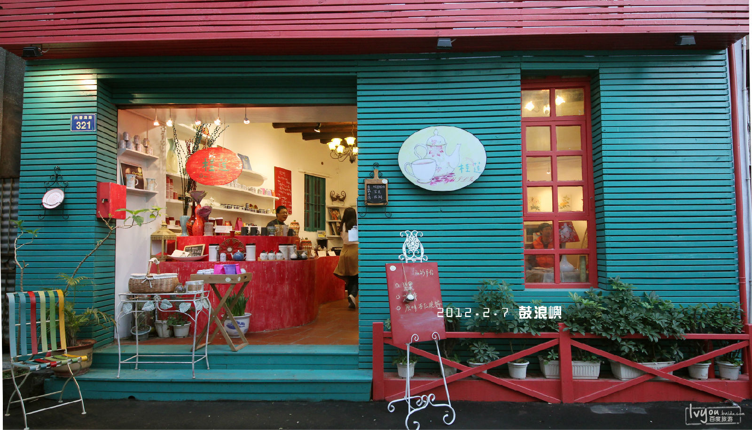

一般来说，城市规模越大，其服务功能越强。但是，有些城市虽然规模不大，却在某一方面的功能很强，服务范围远远超出了其所服务的地域。
例如，一些旅游城市的服务范围比同等规模的城市要广、要多。
• 厦门

Slide 29
互动探究区

Slide 30
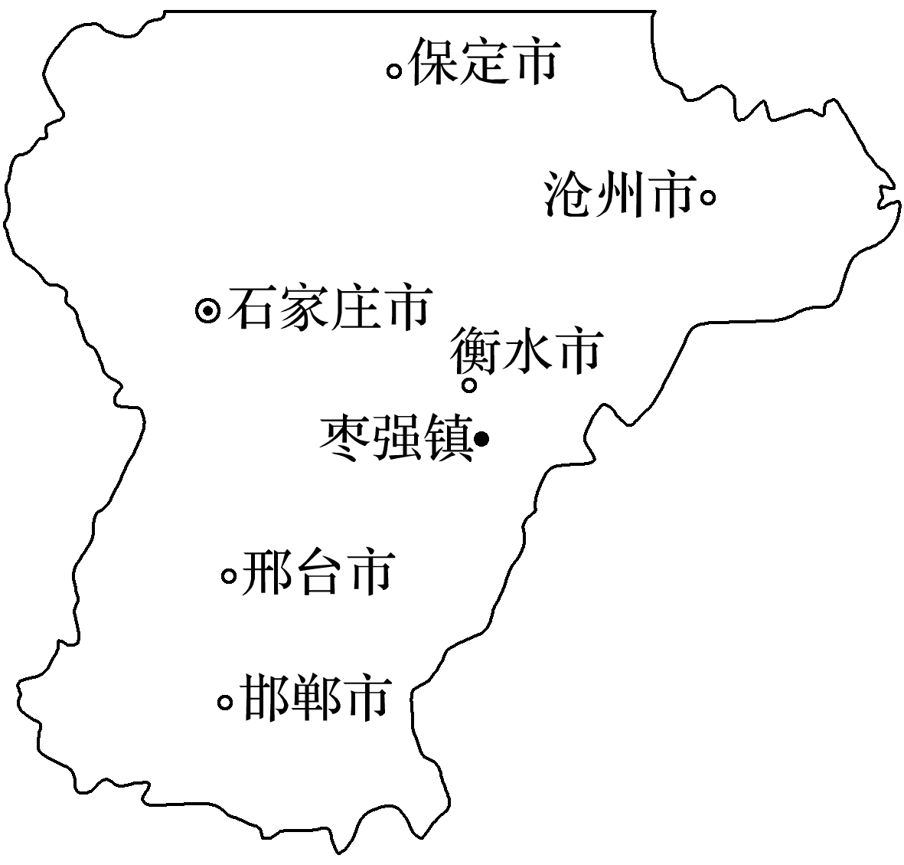
探究点 城市等级体系
河北省枣强镇隶属于河北省衡水市枣强县，为衡水市第一大镇。读“为枣强镇居民生活提供服务的城市图”，思考以下问题。
三
(1)图中城市分为______个等级，其中等级最高和最低的城市分别是__________、__________。
石家庄市
枣强镇
(2)服务范围最大，服务职能最全的是__________。
石家庄市
答案

Slide 31
(3)三个不同等级城镇资料对比表
探究点 城市等级体系
河北省枣强镇隶属于河北省衡水市枣强县，为衡水市第一大镇。读“为枣强镇居民生活提供服务的城市图”，思考以下问题。
名称 | 枣强镇 | 衡水市 | 石家庄市
距离 | 0km | 25km | 90km
城镇非农人口 | 11万 | 29万 | 231万
枣强镇居民前往该地的频率 | 每周一、两次 | 两、三个月一次 | 每年一、两次
枣强镇居民寻求的服务功能
①
②
③
把以下三组服务功能的序号填入上表中正确的位置。
①购买纸、笔、米、面等日常消费品，看头痛感冒等常见病，上小学等。
②购买彩电、冰箱等生活用品，看一些大病或者上高中等。
③购买时装等高档商品，看疑难病症，上大学或听音乐会，参观博物馆等。
答案

Slide 32
探究点 城市等级体系
(4)归纳城市等级与服务种类、服务范围、城市数目、彼此距离之间的关系。
河北省枣强镇隶属于河北省衡水市枣强县，为衡水市第一大镇。读“为枣强镇居民生活提供服务的城市图”，思考以下问题。
答案 城市等级越高，服务种类越多，服务范围越大，城市数目越少，彼此之间距离越远；城市等级越低，服务种类越少，服务范围越小，城市数目越多，彼此之间距离越近。
答案

Slide 33
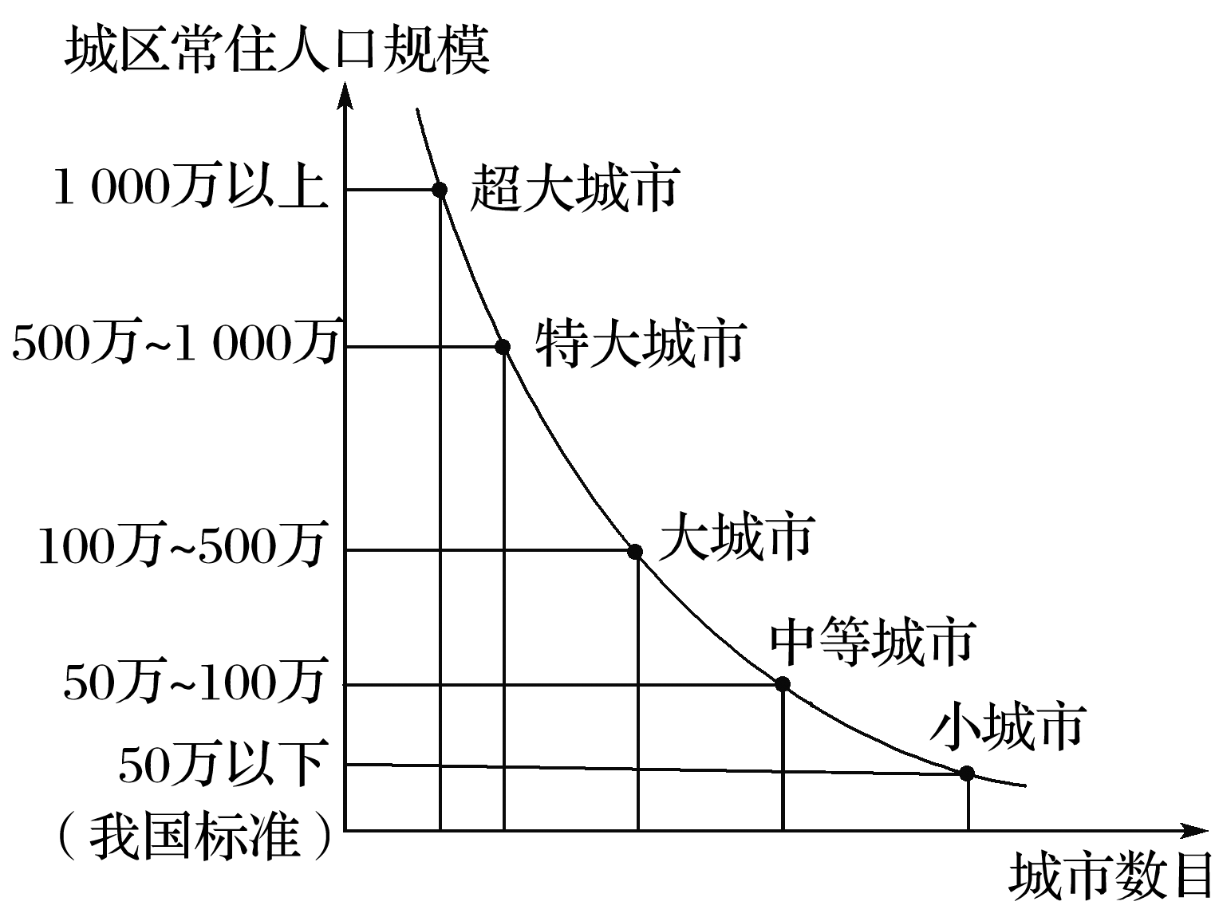
1.城市等级的划分
一般根据城市的人口规模，可以划分为集镇、城市、大城市、特大城市等。我国的各级城市，按城区常住人口的规模大小，可分为五类，图示如下：

Slide 34
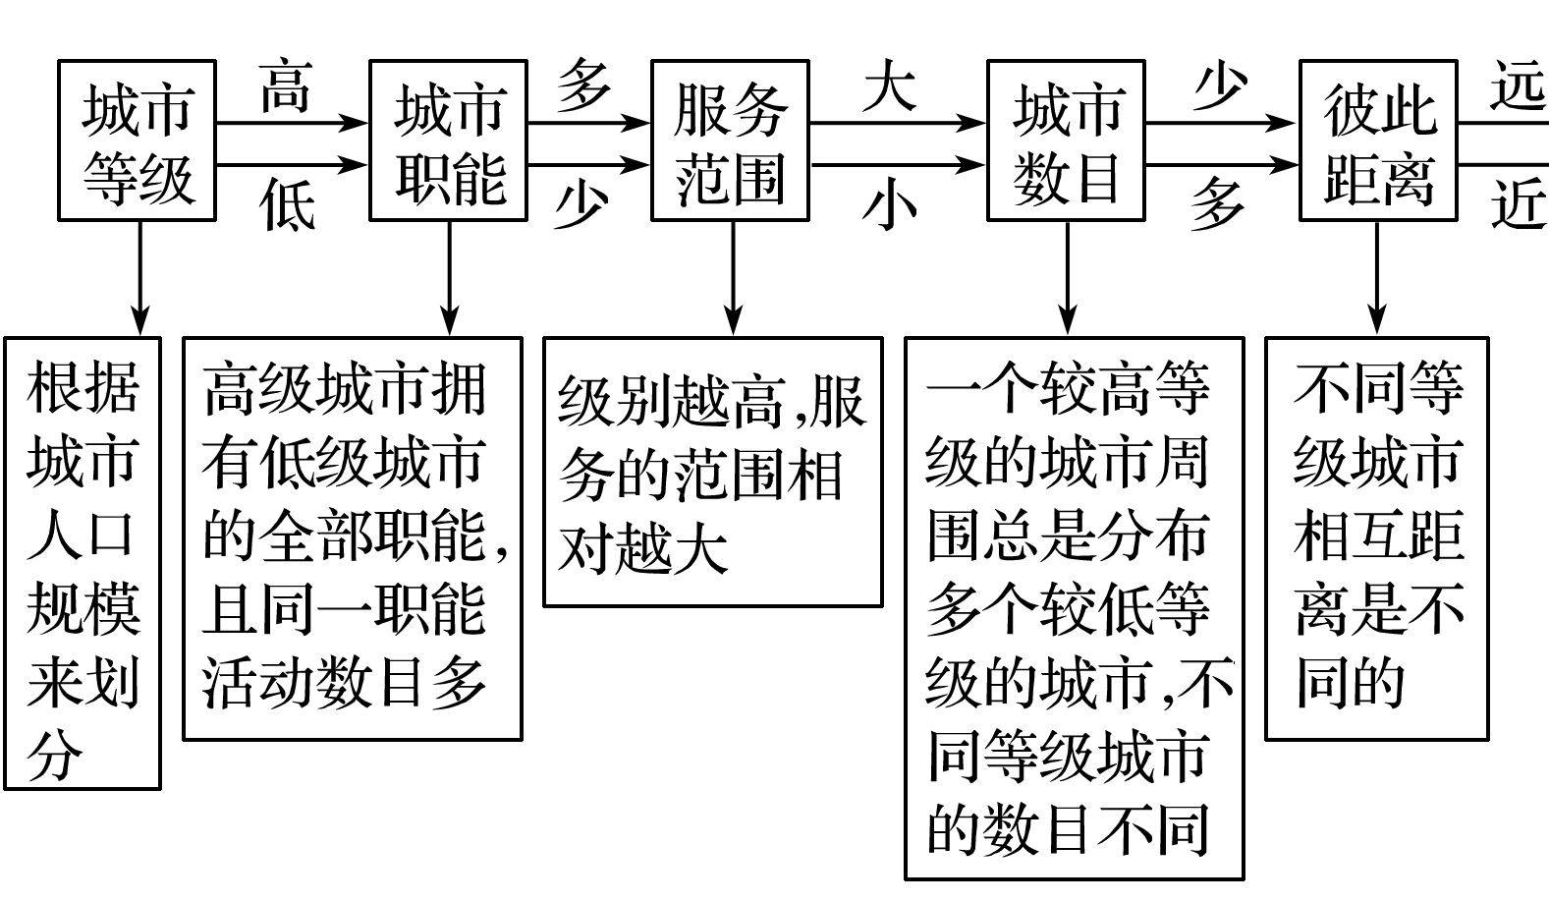
2.不同等级城市的特点
城市的等级不同，城市的职能、服务范围、数目也不同，具体如图所示：

Slide 35
3.城市等级的影响因素
城市等级的提高和服务范围的扩大需要的基本条件有：优越的地理位置、发达的交通、丰富的资源等条件支撑，另外，人口条件、政策也是其影响因素。具体如下表所示：
影响因素 | 影响 | 表现
地理位置 | 地理位置优越，腹地广阔，服务范围大，发展条件优越，潜力大 | 优越的地理位置能极大地提高城市等级，扩大服务范围
资源条件 | 能够获得支撑城市进一步发展的资源条件 | 为城市发展提供丰富的物资、劳动力和城市用地等

Slide 36
3.城市等级的影响因素
影响因素 | 影响 | 表现
交通条件 | 便利的交通使其服务范围扩大 | 铁路或公路枢纽城市、港口城市等
人口条件 | 城市为服务区的居民提供货物和服务 | 位于人口稠密地区的城市服务范围相对较小；位于人口稀少地区的城市服务范围相对较大
政策因素 | 可以带动城市基础设施建设、经济发展及规划城市发展的规模 | 一个地区的行政中心，或享有优惠发展政策的城市，其发展速度快，城市规模大

Slide 37
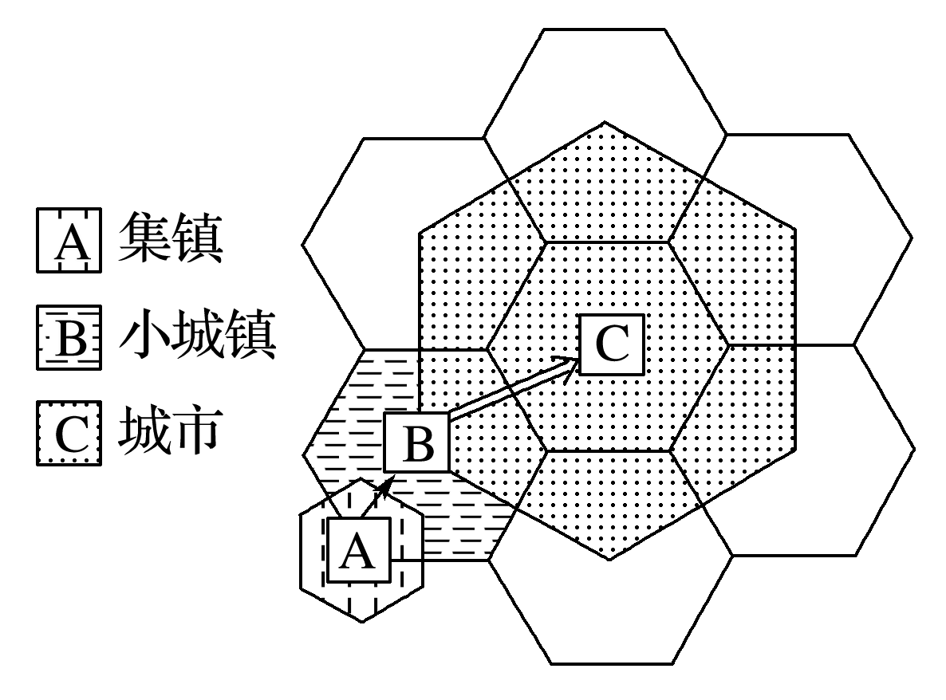
4.不同等级城市服务嵌套理论的特点
(1)每个城市的服务范围呈正六边形，高级城市位于正六边形的中心，六个低一级城市分布在六个顶点上。
(2)高级城市的数目少，低级城市的数目多。
(3)同级城市的服务范围相互独立、不重叠；不同等级城市的服务范围是层层嵌套的。
(4)高级城市的服务范围是低一级城市服务范围的三倍。

Slide 38
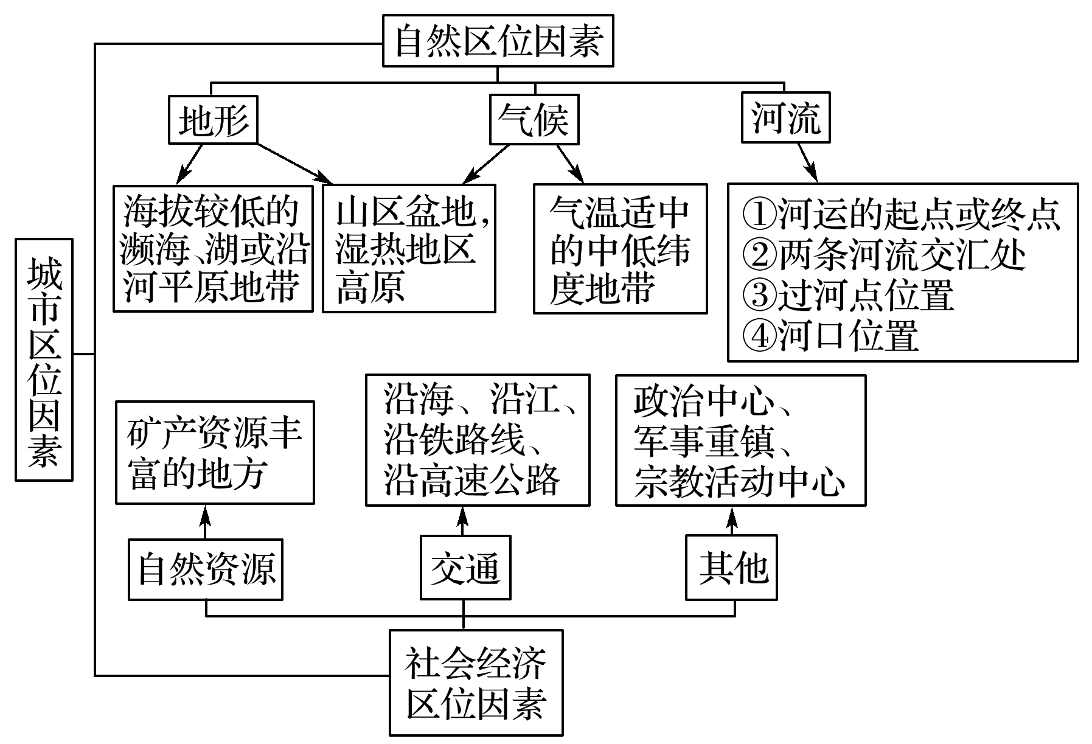
5.影响城市的区位因素

Slide 39
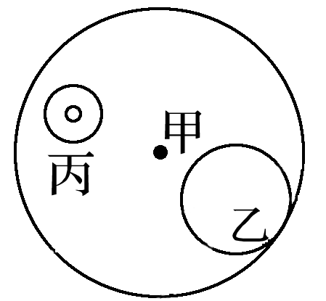
(2016•黄冈高一检测)下图为“甲、乙、丙三个服务中心的服务范围示意图”。读图完成1～2题。
1.下列商业部门与图中服务中心甲、乙、丙的服务职能依次对应正确的是
A.汽车销售、珠宝商行、星级宾馆
B.高档电器、早点铺、星级宾馆
C.早点铺、星级宾馆、家用电器
D.星级宾馆、家用电器、早点铺
答案

Slide 40
(2016•黄冈高一检测)下图为“甲、乙、丙三个服务中心的服务范围示意图”。读图完成1～2题。
2.对图中甲、乙、丙三个服务中心的说法，正确的是
A.甲服务中心的服务级别高、服务种类少
B.乙服务中心提供的商品货物种类最多
C.丙服务中心的服务级别低、服务种类少
D.三个服务中心的服务级别和种类相同
答案

Slide 41
小 结
1
2
3
4
城市的
等级划分
城市的
服务范围
不同等级城市的
服务功能
城市的
等级体系
无明确界线
同级城市服务范围相互排斥
不同级城市服务范围层层嵌套
城市等级越高，服务种类越多、服务级别越高、服务范围越大
具备优越的地理位置、便捷的交通或丰富资源的城市容易发展
城市等级越高，数目越少，相距越远
小城市
中等城市
大城市
特大城市

Slide 42
达标检测区

Slide 43
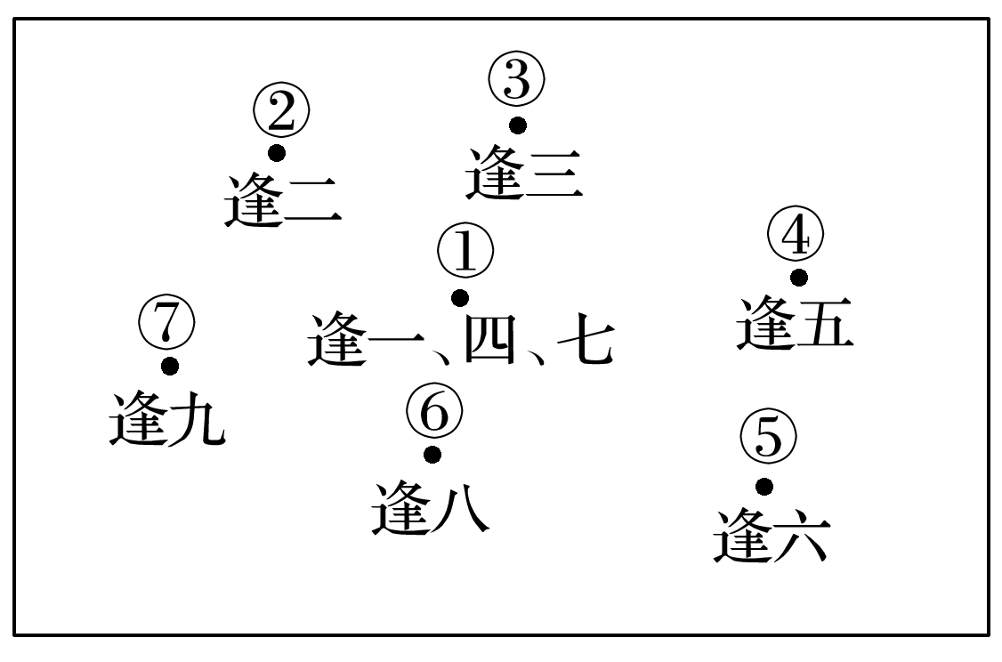
20世纪60年代，我国西部某平原地区在各集镇形成周期性集市。农历每月内，集市逢一、四、七在①地，其余各天分别在周围六个集镇，下图所示(初一、十一、廿一均为逢一，其余类推)。据此完成1～2题。
1.该地区
A.集镇等级分为两级
B.集市的周期为3天
C.①地的服务范围比②地小
D.②地的服务功能比①地齐全
解析 ①地集市的周期为3天，其他六地的周期为10天，故①地服务范围大，功能较齐全，级别较高；其他六地服务范围较小，功能较少，级别较低。图中七地集镇级别分为两级。
1
2
3
4
5
解析
答案

Slide 44
20世纪60年代，我国西部某平原地区在各集镇形成周期性集市。农历每月内，集市逢一、四、七在①地，其余各天分别在周围六个集镇，下图所示(初一、十一、廿一均为逢一，其余类推)。据此完成1～2题。
2.①地不能每日都成为集市的根本原因是
A.供交换的商品种类太少
B.为方便各地居民的日常生活
C.各集镇之间交通不便
D.当地居民的购买力不足
解析 ①地成为集市，是因为附近的居民有购买的需求，集市的周期长短和规模大小取决于当地居民的购买能力。①地不能每天都成为集市，是因为其位于我国西部平原地区，经济欠发达，人口稀少，当地居民购买力不足。
1
2
3
4
5
解析
答案

Slide 45
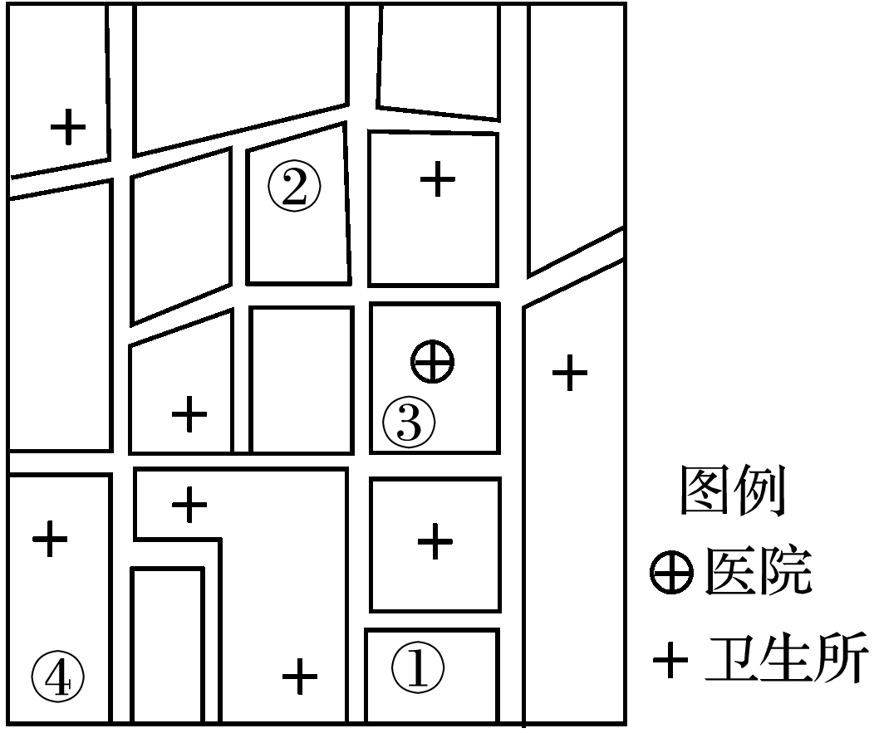
读“某城市医院与卫生所分布图”，完成3～4题。
3.医科大学毕业的小明想开一家私人卫生所，该卫生所最适宜选择在
A.① B.② C.③ D.④
1
2
3
4
5
答案

Slide 46
读“某城市医院与卫生所分布图”，完成3～4题。
4.他选择该处的理由是
A.该地卫生所集中，成行成市利于经营
B.位于其他卫生所服务范围的边缘
C.靠近大医院，可获得技术支持
D.城市边缘有足够的土地发展空间
解析 结合城市等级体系的相关知识，可知低一级别的卫生所应均匀地分布在医院的周边地区，图中②处位于其他卫生所服务范围的边缘。
1
2
3
4
5
解析
答案

Slide 47
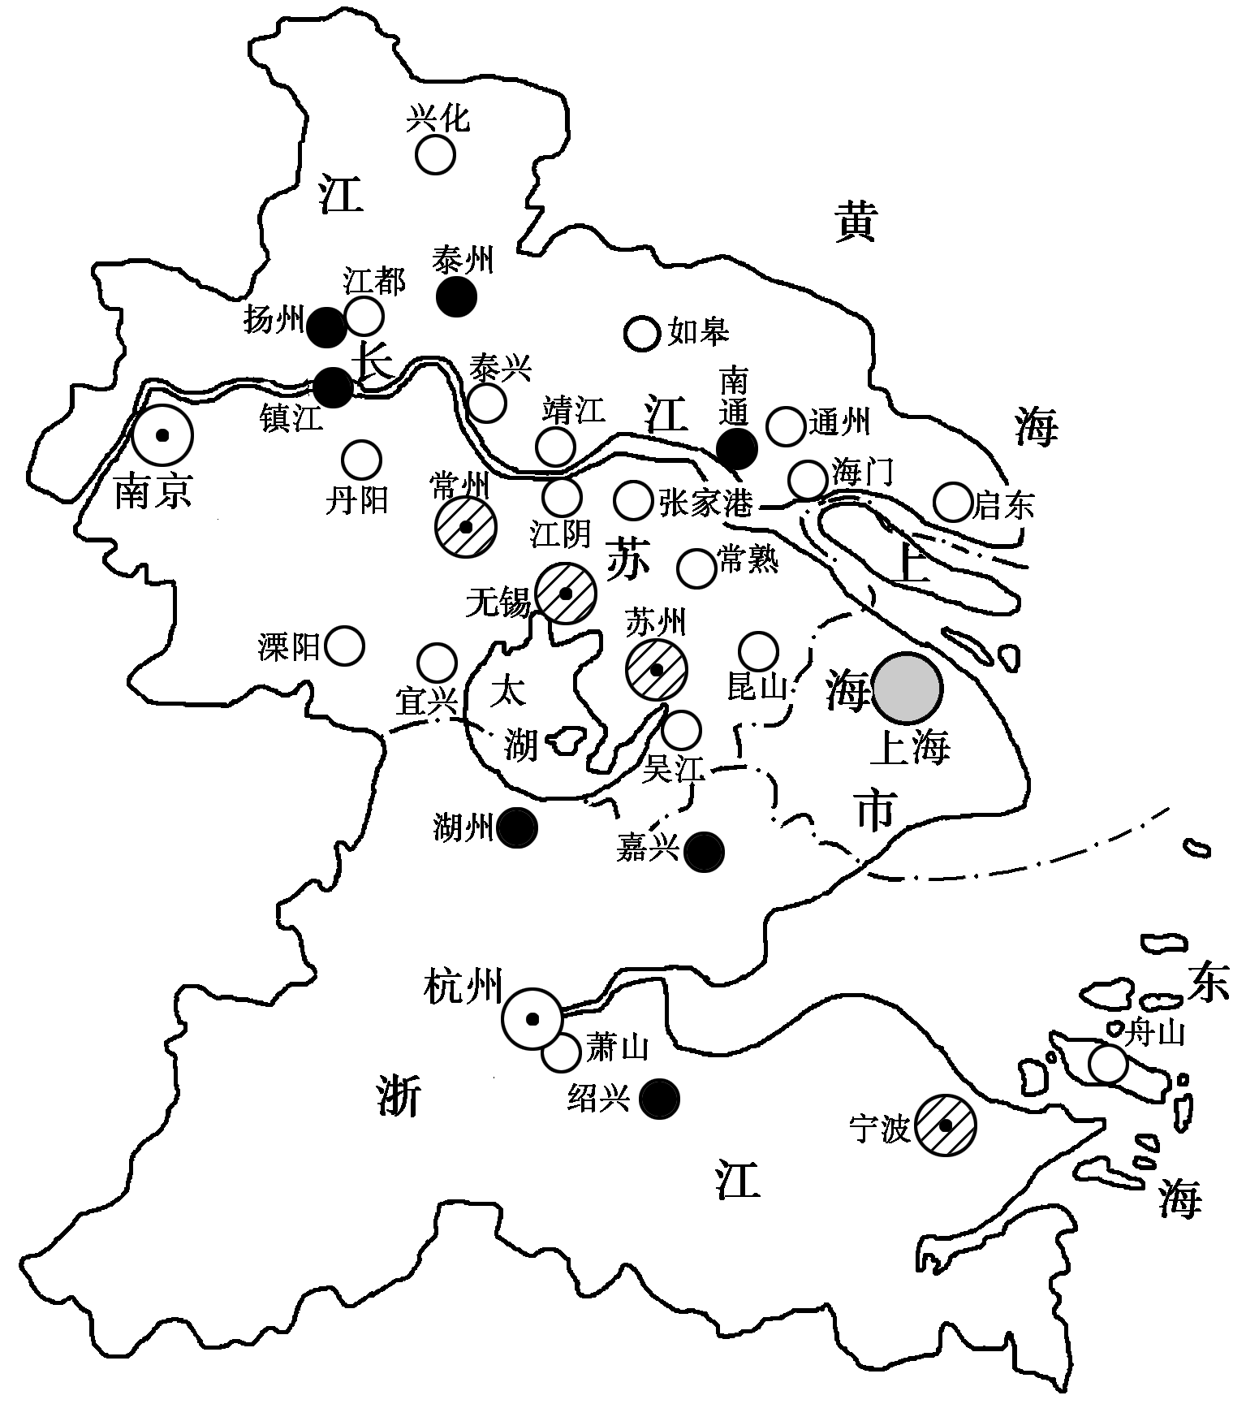
5.下图为“长江三角洲地区城市分布图”。读图回答下列问题。
(1)长江三角洲地区城市的分布特点是________
_______，其原因有____________________。
沿河、沿
海分布
水运便利；取水方便
解析 从图上可以看出：长江三角洲地区的城市大多沿江、沿海分布，利于航运和供水。
1
2
3
4
5
解析
答案

Slide 48
5.下图为“长江三角洲地区城市分布图”。读图回答下列问题。
(2)长江三角洲的城市等级体系共有____级，等级最高的是_____。
五
上海
解析 从图上可以看出，该地区城市等级共有五级，上海的等级最高。
1
2
3
4
5
解析
答案

Slide 49
5.下图为“长江三角洲地区城市分布图”。读图回答下列问题。
(3)简述不同规模城市服务功能的差异。
答案 等级越高，规模越大，服务功能越多，辐射范围越广；等级越低，则反之。
解析 考查不同规模城市服务功能的差异。
1
2
3
4
5
解析
答案

Slide 50
5.下图为“长江三角洲地区城市分布图”。读图回答下列问题。
(4)“大城市在区域中的作用大，应加快苏州、宁波等中等城市的建设步伐，使之成为像上海一样的大城市或特大城市。”这一观点是否正确？为什么？
答案 不正确。每个城市都有与之相适应的服务范围，一定的地域内也有与之相适应的城市规模。盲目扩大城市规模，会导致各自的服务人口减少，反而不利于城市的发展。
解析 结合中心地理论的内容，明确该观点不正确，阐释其理由。
1
2
3
4
5
解析
答案

